Slide 1
CSS字体和文本样式

Slide 2
课程内容
• 文字
字体、字体大小、颜色、加粗等
• 文本
行高、对齐方式、文本装饰等

Slide 3
CSS文字样式

Slide 4
文字样式属性
• 字体：font-family
• 文字大小：font-size
• 文字颜色：font-color
• 文字粗细：font-weight
• 文字样式：font-style

Slide 5
font-family字体属性
定义元素内文字以什么字体来显示
语法：
font-family:[字体1][,字体2][,…]
说明：
• 含空格字体名和中文，用英文引号(“ )括起
• 多个字体，用英文逗号“，”隔开
• 引号嵌套，外使用双引号，内使用单引号

Slide 6
font-family字体属性
font-family属性值: 具体字体名，字体集
字体集:
• Serif
• Sans-serif
• Monospace
• Cursive
• Fantasy

Slide 7
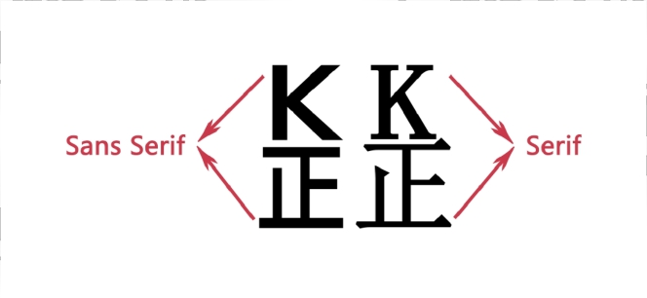
Serif和Sans-serif区别

Slide 8
font-size文字大小
定义元素内文字大小
语法：
font-size: 绝对单位|相对单位

Slide 9
font-size文字大小
font-size: 绝对单位|相对单位
属性值
in
cm
mm
pt
pc
说明
Inch,英寸
1英寸=2.54厘米
厘米
1厘米=0.394英寸
毫米
1毫米=0.1厘米
磅，印刷的点数
72磅=1英寸
Pica，1pc=12pt
属性值
xx-small
x-small
small
medium
large
x-large
xx-large
CCS2缩放系数1.2
9px
11px
13px
16px
19px
23px
28px

Slide 10
font-size文字大小
font-size: 绝对单位|相对单位
• px 像素
• em/%

Slide 11
color文字颜色
定义元素内文字颜色
语法：
color: 颜色名|十六进制|RGB

Slide 12
font-weight文字粗细
为元素内文字设置粗细
语法：
font-weight: normal | bold | bolder | lighter | 100~900
说明：
默认值：normal
400 等同于 normal，而 700 等同于 bold

Slide 13
font-style文字样式
为元素内文字设置样式
语法：
font-style: normal|italic|oblique

Slide 14
font-variant字体变形
设置元素中文本为小型大写字母
语法：
font-variant: normal | small-caps

Slide 15
CSS文本样式

Slide 16
text-align
设置元素内文本的水平对齐方式
语法：
text-align: left | right | center | justify
注：该属性对块级元素设置有效

Slide 17
line-height属性
设置元素中文本行高
语法：
line-height: 长度值 | 百分比
说明：一行文字的高度。
行高指文本行的基线间的距离。

Slide 18
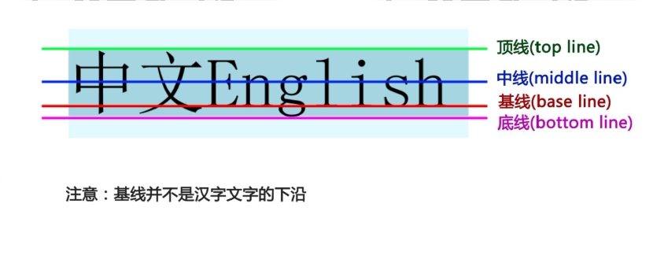
文字基线

Slide 19
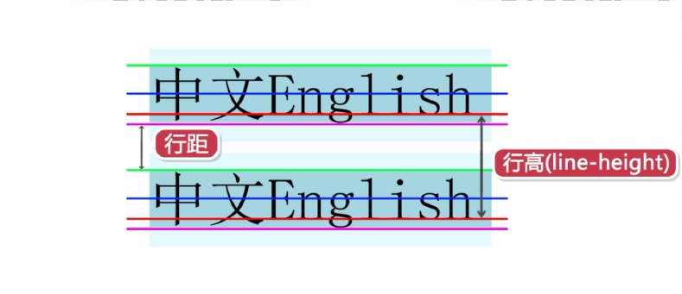
行高和行距

Slide 20
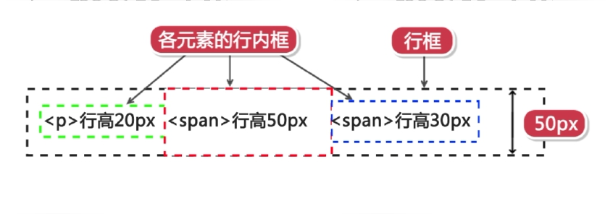
行框和行内框

Slide 21
vertical-align属性
设置元素内容的垂直方式
语法：
vertical-align: baseline | sub | super | top | text-top
middle | bottom | text-bottom
长度 | 百分比

Slide 22
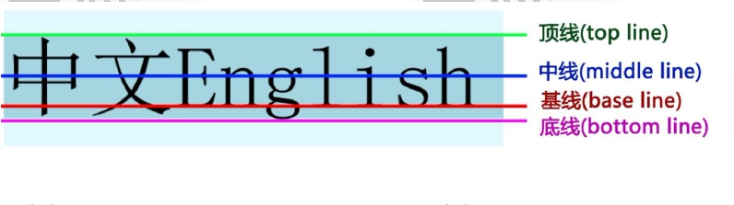
文字基线

Slide 23
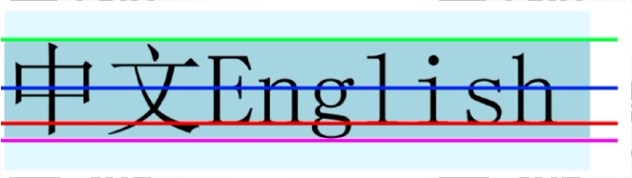
文字基线
top
Text-top
middle
baseline
Text-bottom
bottom

Slide 24
？？？单行文字垂直方向居中
使用line-height

Slide 25
课程总结

Slide 26
文字样式
• 字体：
font-family：字体名|字体集
• 文字大小：
font-size：相对单位|绝对单位

Slide 27
font-size文字大小
font-size: 绝对单位|相对单位
属性值
in
cm
mm
pt
pc
说明
Inch,英寸
厘米
毫米
Point，印刷的点数
Pica，1pc=12pt
属性值
xx-small
x-small
small
medium
large
x-large
xx-large
CSS2缩放系数1.2
9px
11px
13px
16px
19px
23px
28px

Slide 28
font-size文字大小
font-size: 绝对单位|相对单位
• px 像素
• em/ % 根据父元素决定

Slide 29
文字样式
• 文字颜色：
color：颜色名|十六进制|RGB
• 文字粗细：
font-weight : normal|bold|bolder|lighter|100~900
• 文字样式：
font-style : normal|italic|oblique

Slide 30
文本样式
• 水平对齐：
text-align: left | right | center | justify

Slide 31
文本样式
• 行高：
line-height: 长度值 | 百分比
• 垂直对齐：
vertical-align: baseline | sub | super | top | text-top
middle | bottom | text-bottom
长度值 | 百分比

Slide 32
文本样式
字体属性
word-spacing
letter-spacing
text-transform
text-decoration
说明
设置元素内单词之间间距
设置元素内字母之间间距
设置元素内文本的大小写
capitalize |uppercase | lowercase | none
设置元素内文本的装饰
underline | overline | line-through | blink | none

